Slide 1
3. Maailmantalous ja sen pelisäännöt Taitotehtävä: Tulkitse tilastoa maailmantaloudesta
Forum Yhteiskuntaoppi
3

Slide 2
Tehtävässä harjoiteltavat taidot
tilaston lukeminen
tiedon soveltaminen

Slide 3
Tulkitse tilastoa maailmantaloudesta
Tutki seuraavalla dialla olevaa kuviota. Mitä se kertoo maailmantaloudessa tapahtuneista muutoksista vuosien 1985 ja 2015 välillä?

Slide 4
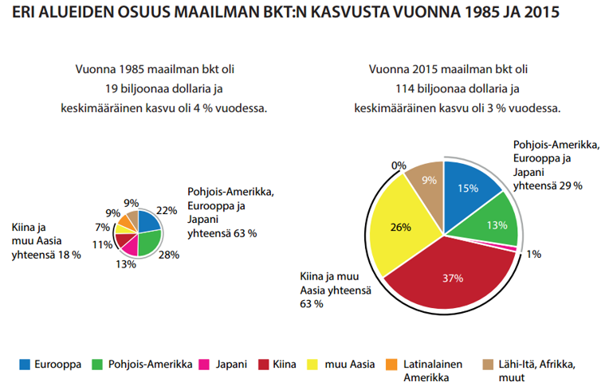
Tulkitse tilastoa maailmantaloudesta

Slide 5
Opettajalle
Forum Yhteiskuntaoppi
3

Slide 6
Näkökulmia tehtävään
Vuonna 1985 maailman bkt oli yhteensä 19 biljoonaa dollaria. Vuoteen 2015 mennessä se oli noin kuusinkertaistunut.
Vuonna 1985 talouskasvu tapahtui suurimmaksi osaksi vanhoissa teollisuusmaissa. Kiinan ja muun Aasian osuus osuus oli noin viidesosa.
Vuonna 2015 vanhojen teollisuusmaiden osuus kasvusta on laskenut alle kolmannekseen. Kiinan ja muun Aasian osuus on puolestaan kasvanut yli puoleen.
Kuvio kertoo maailmantalouden voimakkaasta kasvusta ja sen painopisteen siirtymisestä Aasiaan.

